Slide 1
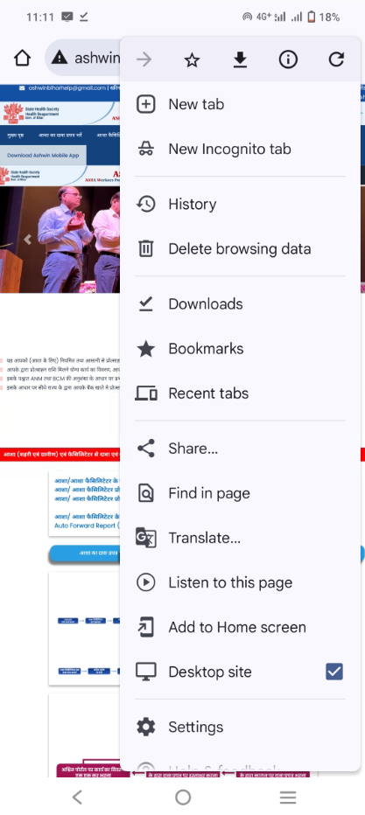
डेस्कटॉप साइट चेकबॉक्स को अनचेक करें.
Uncheck the Desktop site
checkbox.

Slide 2
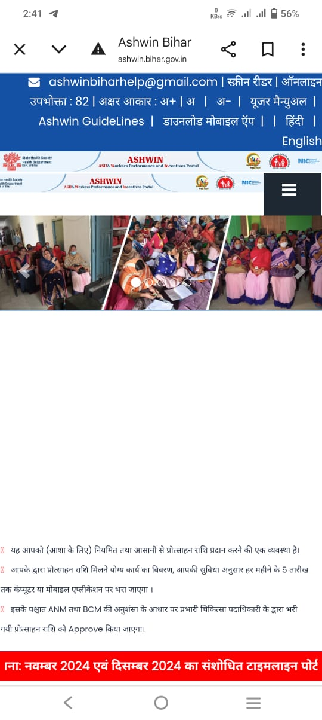
इस आइकन पर क्लिक करें
Click On This Icon

Slide 3
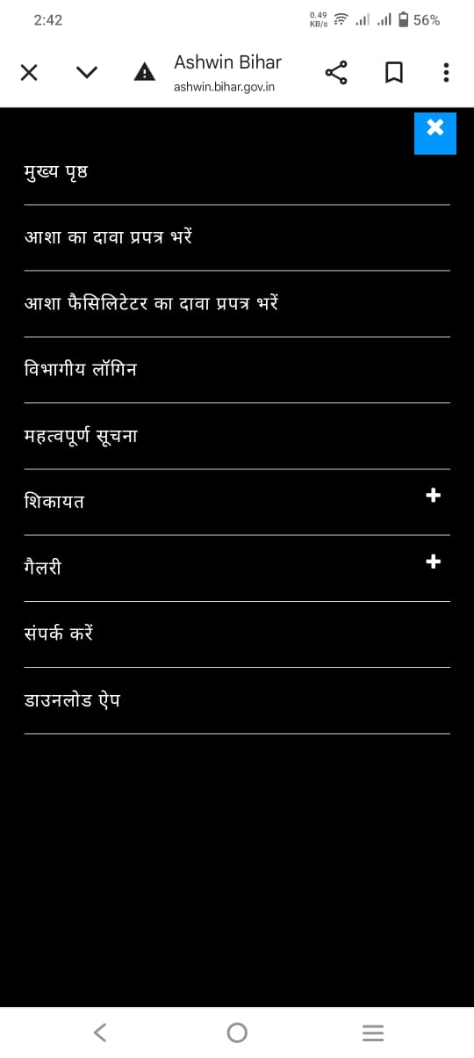
मोबाइल एप्लीकेशन डाउनलोड करने
के लिए यहां क्लिक करें
Click Here To Download Mobile Application

Slide 4
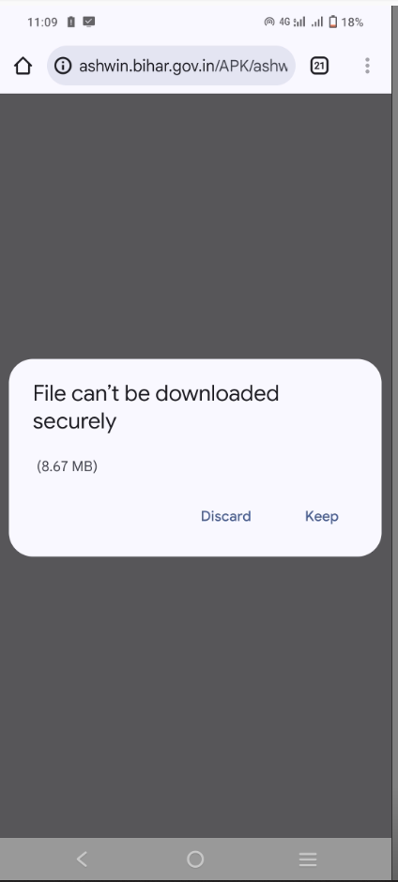
Keep विकल्प पर क्लिक करें
Click on Keep option
नोट: Keep Word पर क्लिक करने के बाद एप्लीकेशन डाउनलोड हो जाएगी
Note: After clicking on keep word, application will be download

Slide 5
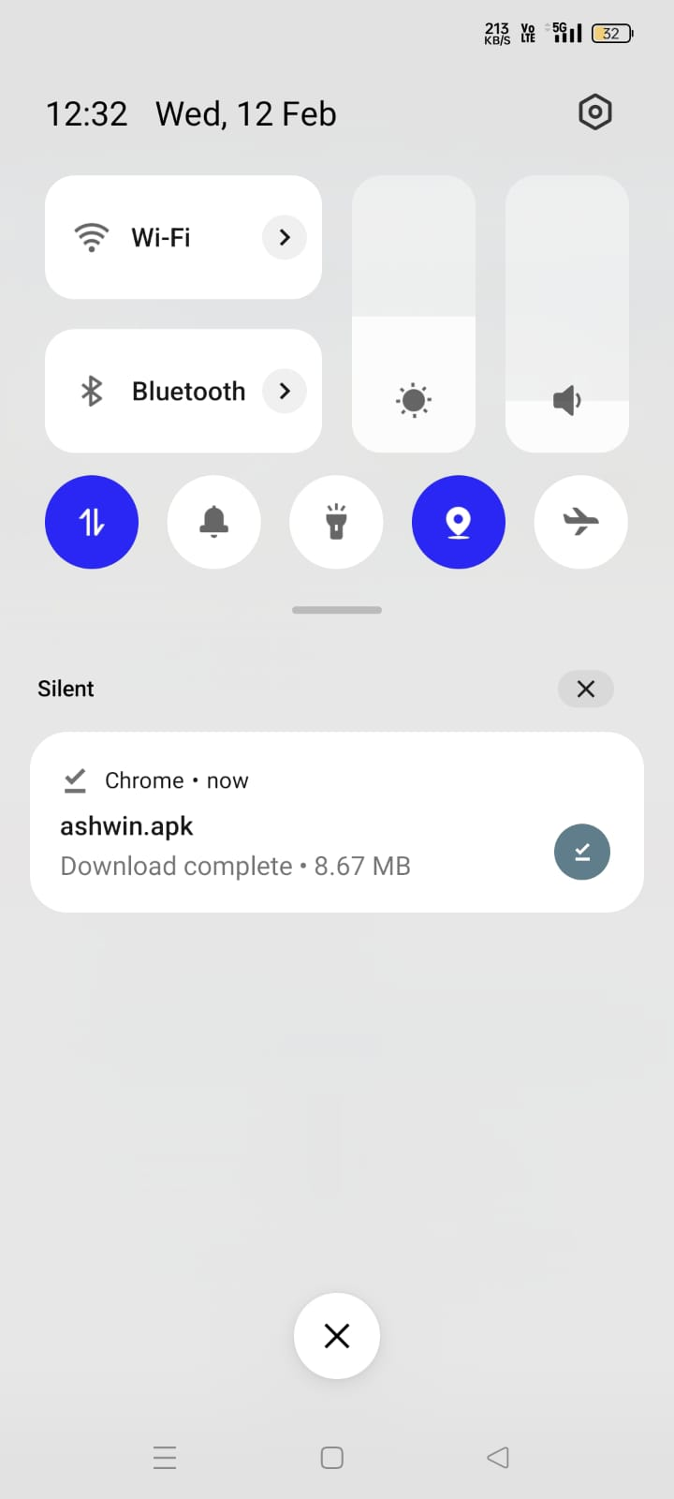
इस अधिसूचना पर क्लिक करें
Click on This Notification

Slide 6
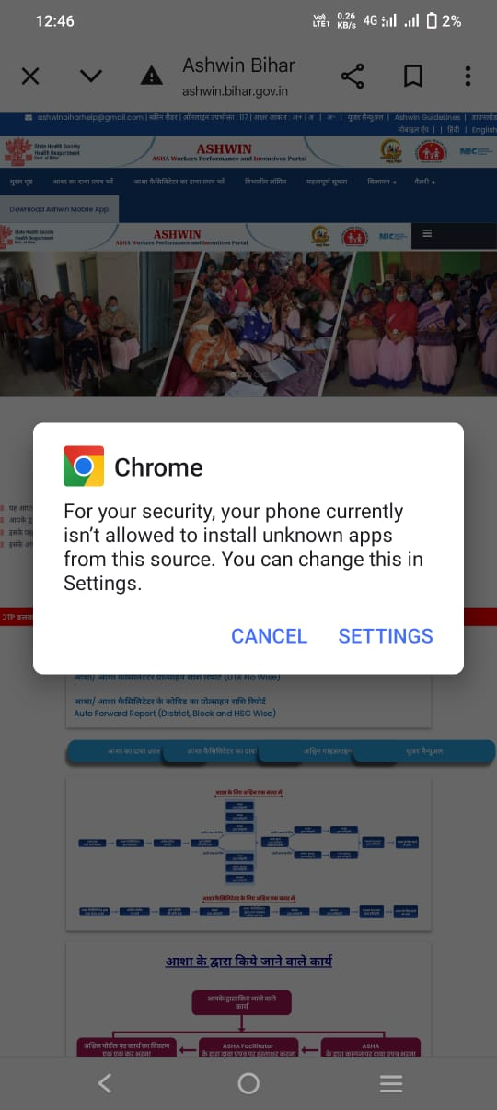
सेटिंग्स विकल्प पर क्लिक करें
Click on The Settings
Option

Slide 7
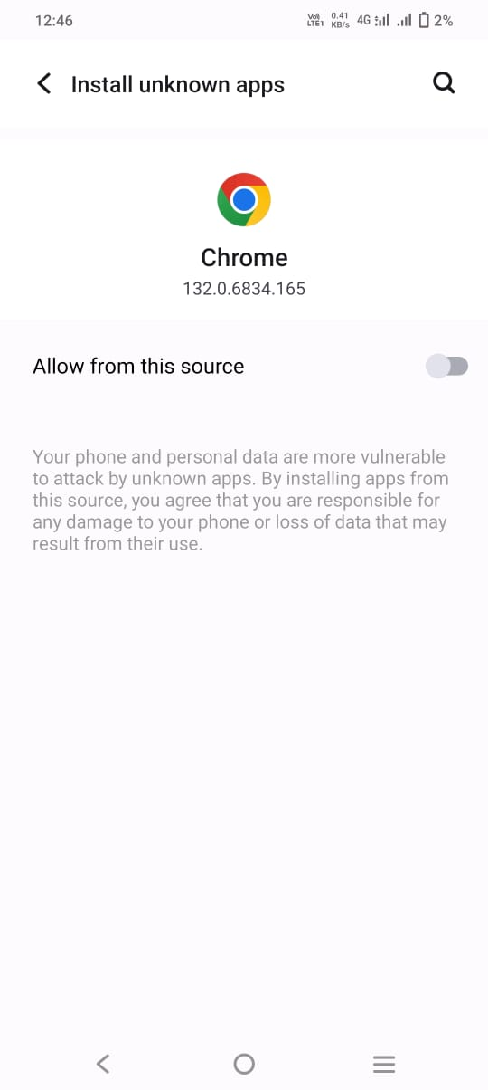
इस विकल्प को अनुमति दें
Allow This option

Slide 8
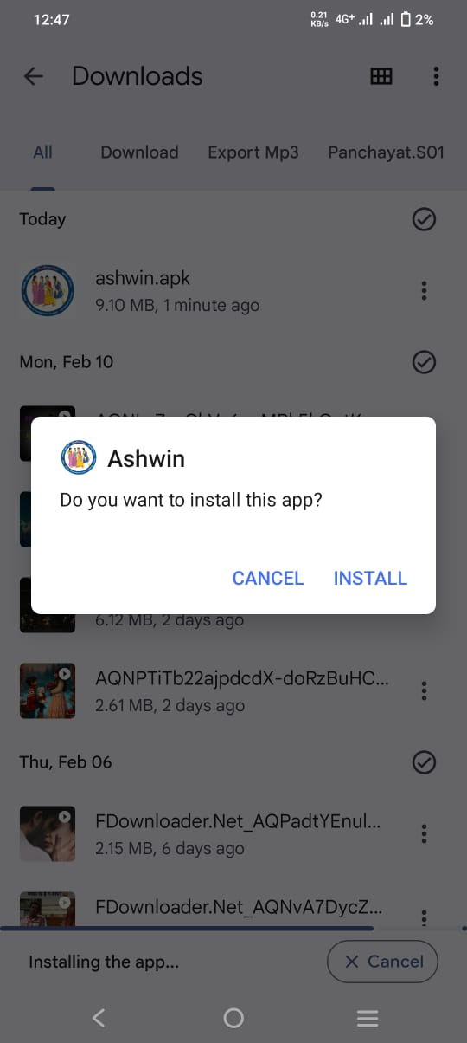
इंस्टॉल विकल्प पर क्लिक करें
Click on Install option
नोट: इंस्टॉल ऑप्शन पर क्लिक करने के बाद, एप्लीकेशन इंस्टॉल हो जाएगी
Note: After clicking on Install Option, application will be Install

